Slide 1
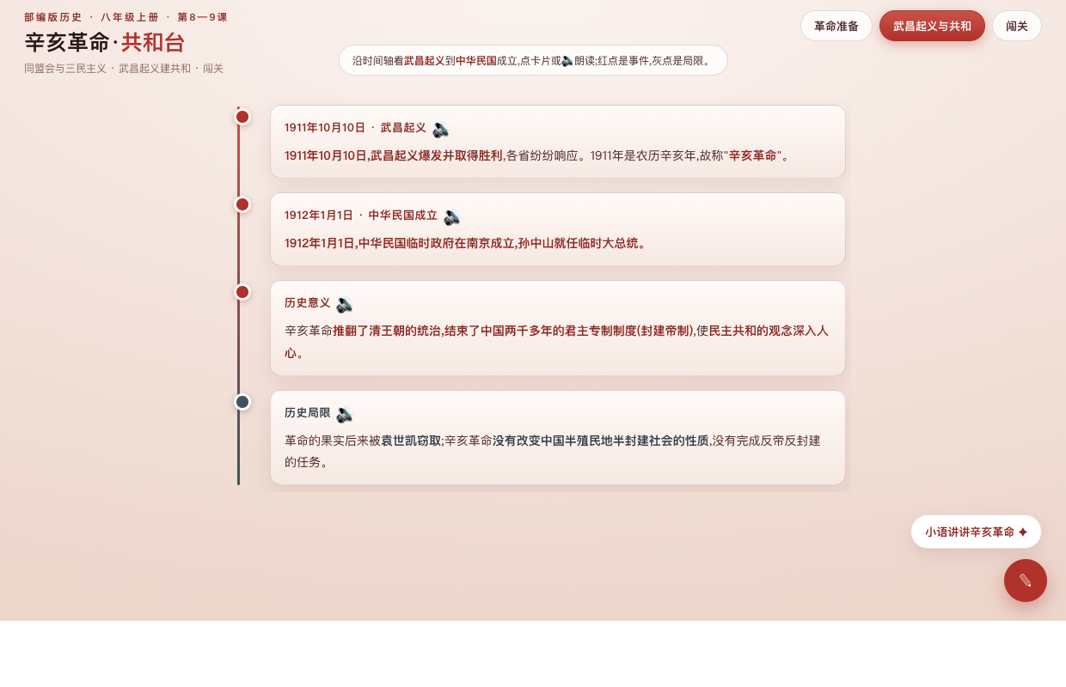
The Revolution of 1911
辛亥革命
同盟会与三民主义 · 武昌起义 · 中华民国建共和
▶ 打开共和台

Slide 2
Lead-in · 导入
谁推翻了两千多年的帝制?
想一想
从秦始皇到清朝,中国的<b>君主专制制度</b>延续了两千多年 —— 是谁、又是怎样把它终结的?
今天学
<b>辛亥革命</b>:从中国同盟会、三民主义,到武昌起义、中华民国成立。
怎么学
<b>点卡片看准备 → 沿时间轴看进程 → 辩证评价功过 → 闯关</b>,看得见、记得牢。
辛亥革命 · 推翻帝制 建共和 · 部编版历史
P.2

Slide 3
Prepare · 革命准备
同盟会与三民主义
中国同盟会 1905年 · 日本东京
孙中山在日本东京成立中国同盟会 —— 第一个全国规模的、统一的资产阶级革命政党;创办机关刊物《民报》;革命纲领:驱除鞑虏,恢复中华,创立民国,平均地权。
三民主义(辛亥革命的指导思想)
民族
民权
民生
驱除鞑虏 恢复中华
创立民国
平均地权
辛亥革命 · 推翻帝制 建共和 · 部编版历史
P.3

Slide 4
Process · 进程
武昌起义 建共和
1911年10月10日
武昌起义爆发并取得胜利,各省纷纷响应。1911年是农历辛亥年,故称“辛亥革命”。
1912年1月1日
中华民国临时政府在南京成立,孙中山就任临时大总统。
在共和台“武昌起义与共和”板块沿时间轴看进程,点卡片或🔊即朗读。
辛亥革命 · 推翻帝制 建共和 · 部编版历史
P.4

Slide 5
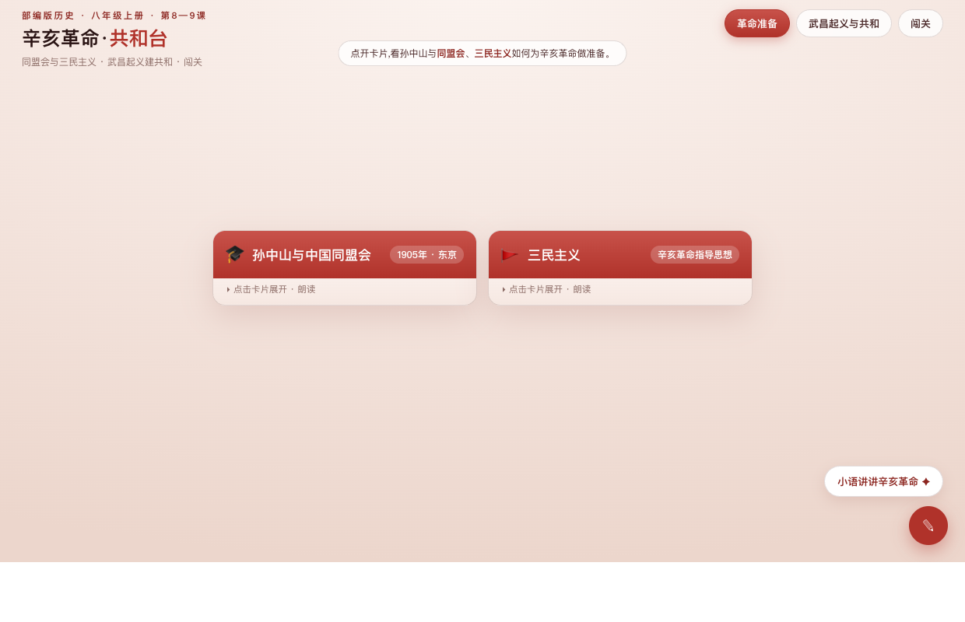
演示 · 革命准备
点卡片,看革命的准备
点卡片
革命准备
点“同盟会”“三民主义”即展开史实。
记关键
1905年·东京;民族·民权·民生。
听朗读
展开即朗读,听读结合更易记。
▶ 共和台 · 革命准备
辛亥革命 · 推翻帝制 建共和 · 部编版历史
P.5

Slide 6
演示 · 武昌起义与共和
沿时间轴看进程与功过
看进程
武昌起义与共和
武昌起义 → 中华民国成立,顺着读。
辨功过
红点是事件、灰点是局限,功过分明。
听朗读
点卡片或🔊朗读每一段史实。
▶ 共和台 · 武昌起义与共和
辛亥革命 · 推翻帝制 建共和 · 部编版历史
P.6

Slide 7
Evaluate · 评价
辩证评价辛亥革命
历史功绩
历史局限
· 推翻了清王朝的统治
· 结束了中国两千多年的君主专制制度
· 使民主共和的观念深入人心
· 革命果实后来被袁世凯窃取
· 没有改变中国半殖民地半封建社会的性质
· 没有完成反帝反封建的任务
既要肯定它划时代的功绩,也要看到它的局限 —— 这才是对辛亥革命的科学评价。
辛亥革命 · 推翻帝制 建共和 · 部编版历史
P.7

Slide 8
Summary · 板书
辛亥革命 · 推翻帝制 建共和
准备:1905 同盟会(东京·第一个全国规模统一的资产阶级革命政党)→ 三民主义(民族·民权·民生)
进程:1911.10.10 武昌起义胜利、各省响应 → 1912.1.1 中华民国成立(南京·孙中山任临时大总统)
功绩:推翻清朝、结束两千多年君主专制、民主共和深入人心
局限:果实被袁世凯窃取、未改变半殖民地半封建社会性质
▶ 共和台 · 闯关检测
辛亥革命 · 推翻帝制 建共和 · 部编版历史
P.8

Slide 9
Homework · 作业
记得牢,评得准
必做
在时间轴上标出同盟会成立、武昌起义、中华民国成立三个时间点,写清地点与意义。
实践
用一段话从功绩与局限两方面评价辛亥革命的历史地位(不少于100字)。
挑战
查资料说说辛亥革命为何“没有改变中国半殖民地半封建社会的性质”,下节课交流。
辛亥革命 · 推翻帝制 建共和 · 部编版历史
P.9

Slide 10
推翻帝制 · 走向共和
记关键史实 · 辩证看功过 · 读懂辛亥革命
辛亥革命 · 推翻帝制 建共和 · 部编版历史
P.10

